Slide 1
бюджетное образовательное учреждение дополнительного образования детей города Омска «Городской детский (юношеский) центр»
Календарный план мероприятий
к рабочей программе воспитания БОУ ДО г. Омска «ГорДЮЦ»
на 2021 – 2022учебный год
Проектная команда педагогов:
Домарёнок И.Г.
Зайцева Е.А.
Нейланд В.Б.

Slide 2
В Концепции духовно-нравственного развития и воспитания личности гражданина России сформулирована важнейшая цель современного отечественного образования и приоритетная задача общества и государства - воспитание, социально-педагогическая поддержка становления и развития высоконравственного, ответственного, творческого, инициативного, компетентного гражданина России.
Рабочая программа воспитания БОУ ДО г. Омска «ГорДЮЦ» направлена на личностное развитие обучающихся, формирование основ российской идентичности, мотивацию к познанию, обучению и саморазвитию, активное участие в социально-значимой деятельности.
Нами был разработан Календарный план воспитательных мероприятий на 2021 – 2022 учебный год. Реализован Календарный план на обучающихся БОУ ДО г. Омска «ГорДЮЦ» в детских объединениях «Авангард», «Непоседы», «Стрижи» на базе дошкольных образовательных учреждений города Омска (Д/С№ 244, Д/С № 355, Д/С № 176, Д/С № 51).

Slide 3
Цель программы: создание единого социокультурного и образовательного пространства, способствующего личностному развитию учащихся, укреплению здоровья, физическому и творческому совершенствованию, профессиональному самоопределению средствами дополнительного образования в БОУ ДО г. Омска «ГорДЮЦ».
Задачи:
сохранять и укреплять физическое, психологическое и нравственное здоровье детей и подростков, формируя ценностное отношение к безопасной жизнедеятельности;
способствовать становлению и развитию личности обучающихся с учетом индивидуальности, формируя основы гражданской культуры;
обеспечивать удовлетворение индивидуальных потребностей обучающихся в физическом совершенствовании, творческом и нравственном развитии, а также в реализации лидерского потенциала;
содействовать профессиональной ориентации учащихся.

Slide 4
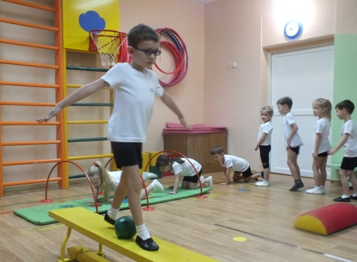
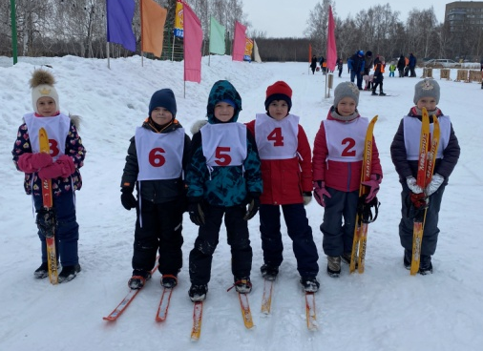
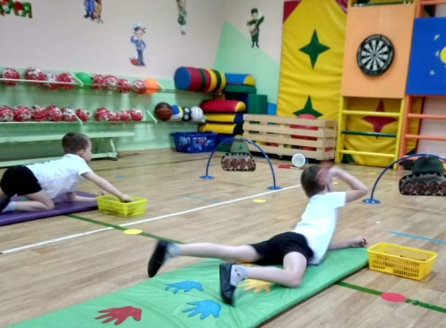
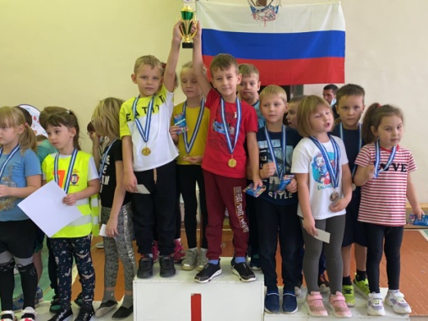
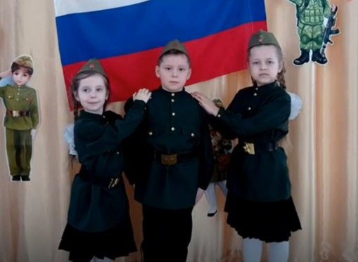
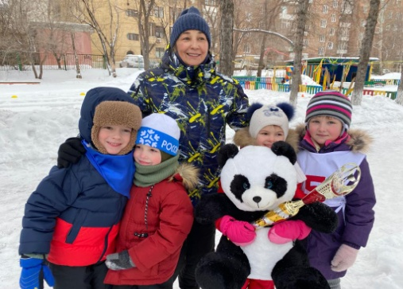
Поставленные задачи решались непосредственно на проводимых занятиях, а так же нами были разработаны и проведены тематические мероприятия, мероприятия в рамках проекта «Олимпийцы среди нас!», культурно-образовательные события (конспекты, презентации, положения размещены: https://padlet.com/ssport2022/19xdhyld19rs1pju ).
Обучающееся детских объединений приняли участие в соревнованиях, конкурсах, олимпиадах различного уровня, в онлайн событиях в социальных сетях.
Проводилась мероприятия с участием родителей.

Slide 5
Результативность освоения обучающимися программы воспитания оценивалась по следующим показателям: отношение к занятиям, социально-коммуникативное проявление, нравственные установки, участие в мероприятиях.
Формами подведения итогов реализации рабочей программы воспитания БОУ ДО г. Омска «ГорДЮЦ» служат результаты педагогического наблюдения, анкетирования родителей и участия обучающихся в культурно – образовательных мероприятиях различного уровня.
Анализ проведенной деятельности показал, к концу года обучающиеся:
активно взаимодействуют со сверстниками и взрослыми на принципах уважения и взаимопомощи;
способны договариваться, учитывать интересы и чувства других, сопереживать неудачам и радоваться успехам других;
проявляют дисциплинированность, трудолюбие и упорство в достижении поставленных целей, управляют своими эмоциями в игровых ситуациях и условиях соревнований;
умеют подчиняться правилам и социальным нормам;
характеризуют действия и поступки, дают им объективную оценку на основе освоенных знаний и имеющегося опыта;
способны организовывать самостоятельную деятельность с учетом требований безопасности;
активно участвуют во всех предлагаемых мероприятиях.

Slide 6
Воспитание в детском объединении осуществляется через реализацию мероприятий и проектов, участие обучающихся в различных событиях. Все мероприятия и проекты нацелены на развитие потенциала каждого участника, носят воспитательный и социальный характер.
Наш Календарный план мероприятий к рабочей программе БОУ ДО г.Омска «ГорДЮЦ» и разработанные к нему конспекты , презентации могут быть легко адаптированы и реализованы любым педагогом.

